Slide 1

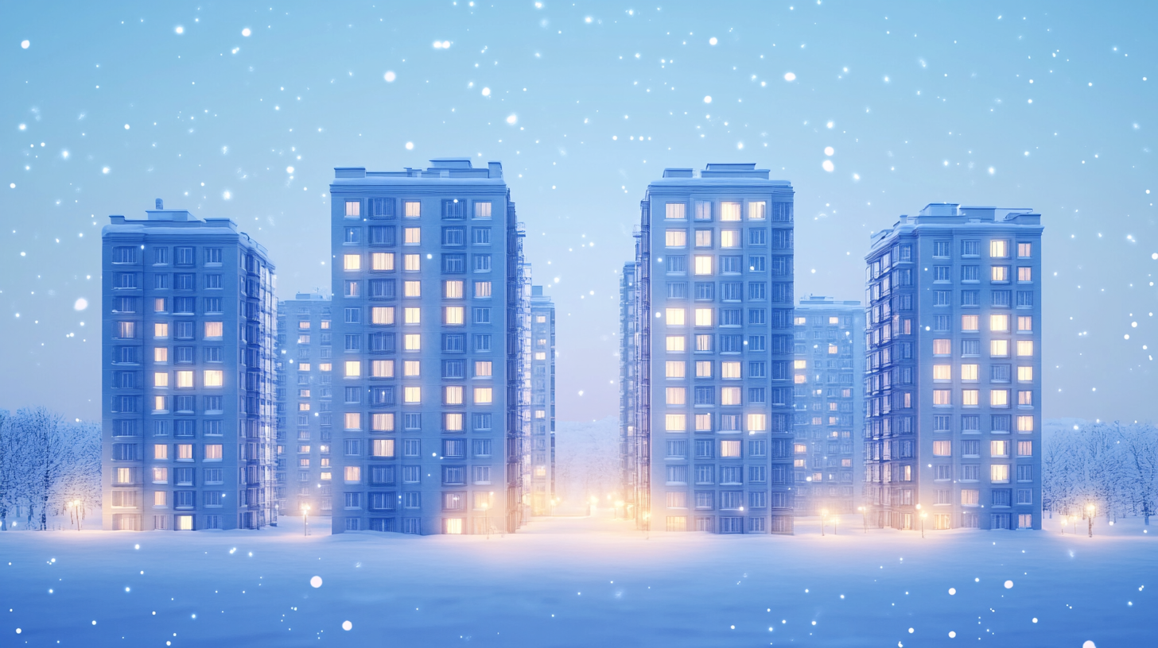








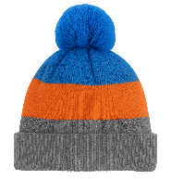

СНіГ
13
21
ЧОБОТИ
11
ЛИЖі
ЗИМА
САНИ
31

